Slide 1

Ciência da Computação
Defesa do Trabalho de Diplomação
PUC Minas

Slide 2
Alexandre Peluchi de Oliveira Junior
Arquitetura de Microsserviços: Conceituação,
Projeto e Implementação
Orientador:
Luiz Alberto Ferreira Gomes

Slide 3
Introdução
Microsserviços são uma abordagem arquitetônica e organizacional do desenvolvimento de software, onde cada parte do sistema é desenvolvido e disponibilizado independentemente.

Slide 4
Problema
Muitas empresas do setor alimentício, não utilizam automação em determinados processos, como controle de caixa e gerenciamento de pedidos.

Slide 5
Objetivo
Desenvolvimento de um sistema utilizando microsserviços, para facilitar grande parte dos processos de estabelecimentos da área alimentícia.

Slide 6
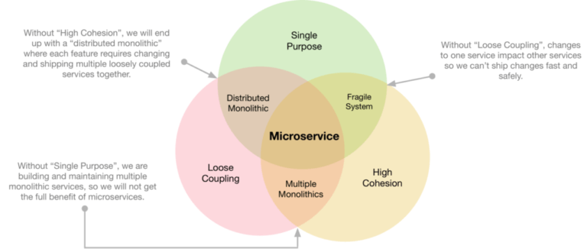
Conceitos de Design
Os três conceitos que devem ser seguidos, para a implementação correta de um microsserviço.

Slide 7
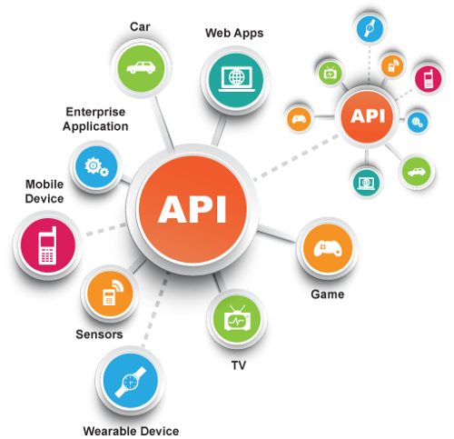
API (Application Programming Interface)
Fazemos uso de APIs no nosso dia-a-dia, sempre que utilizamos um dispositivo eletrônico conectado a internet.

Slide 8
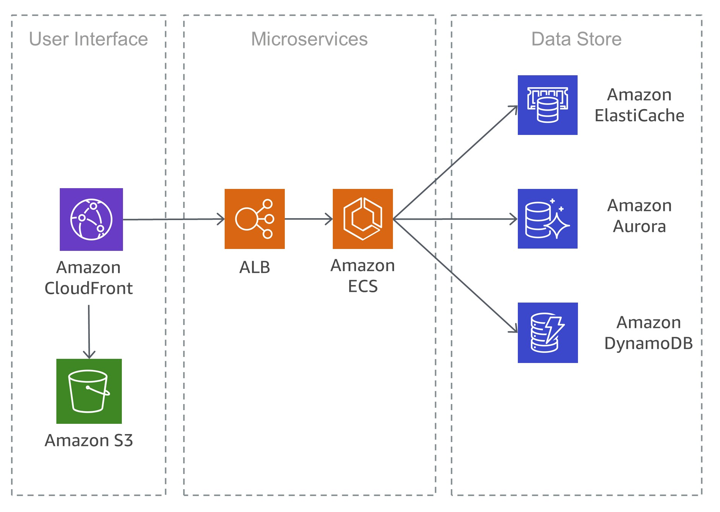
Diagrama de Microsserviço
Exemplo de funcionamento
de um microsserviço na
AWS.

Slide 9
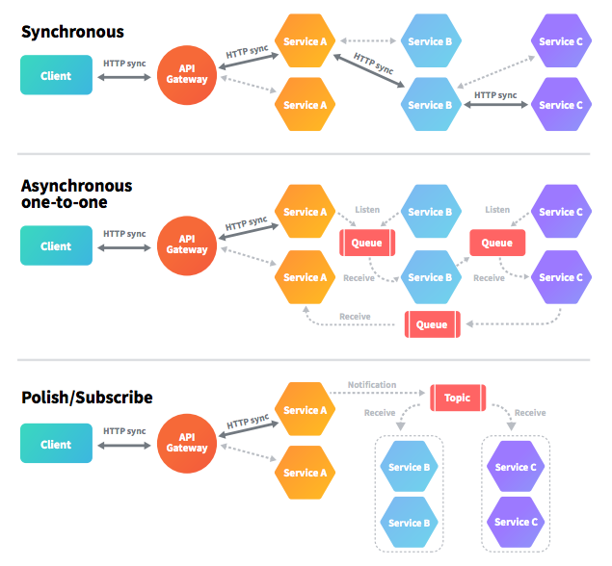
Tipos de Comunicação

Slide 10
Vantagens e Desvantagens
Manutenção fácil e rápida
Flexibilidade
Escalabilidade
Equipes autônomas
Serviços reutilizaveis
Conteinerização (Docker)
Arquitetura e planejamento cuidadoso
Complexidade
Congestionamento de Rede
Replicação de Código de resposta ou de infraestrutura
Latência
Complexidade na implementação de testes
Necessidade de um profissional DevOps

Slide 11
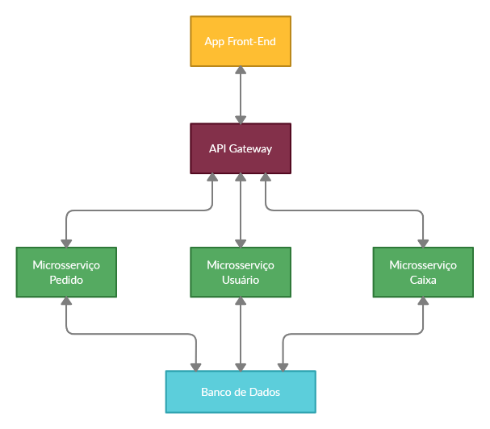
Projeto
Reunião com uma empreendedora da cidade, proprietária de uma cafeteria.

Slide 12
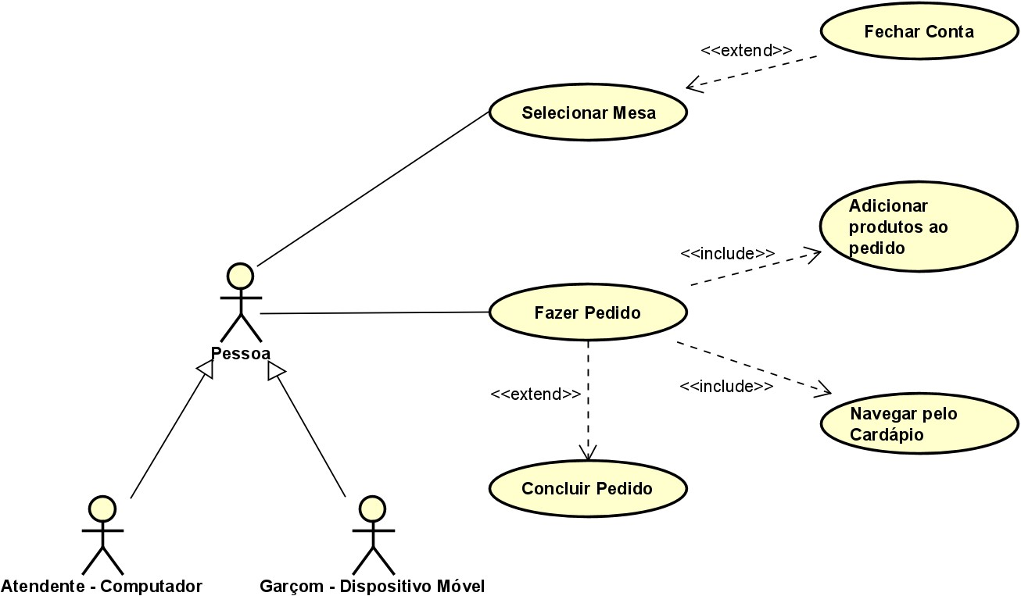
Casos de Uso
Descreve como será o uso de uma funcionalidade de um sistema.

Slide 13
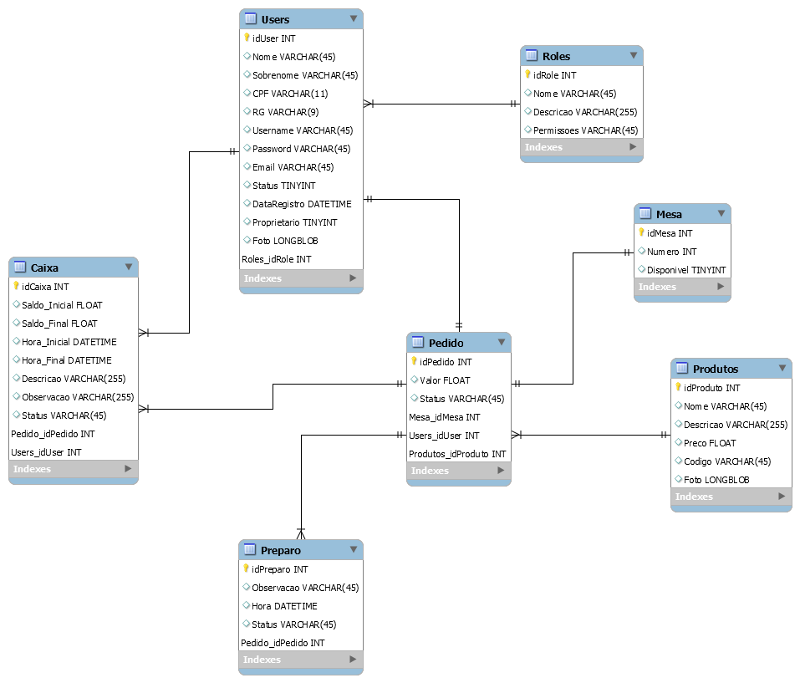
Diagrama de Entidade Relacional

Slide 14






Tecnologias

Slide 15
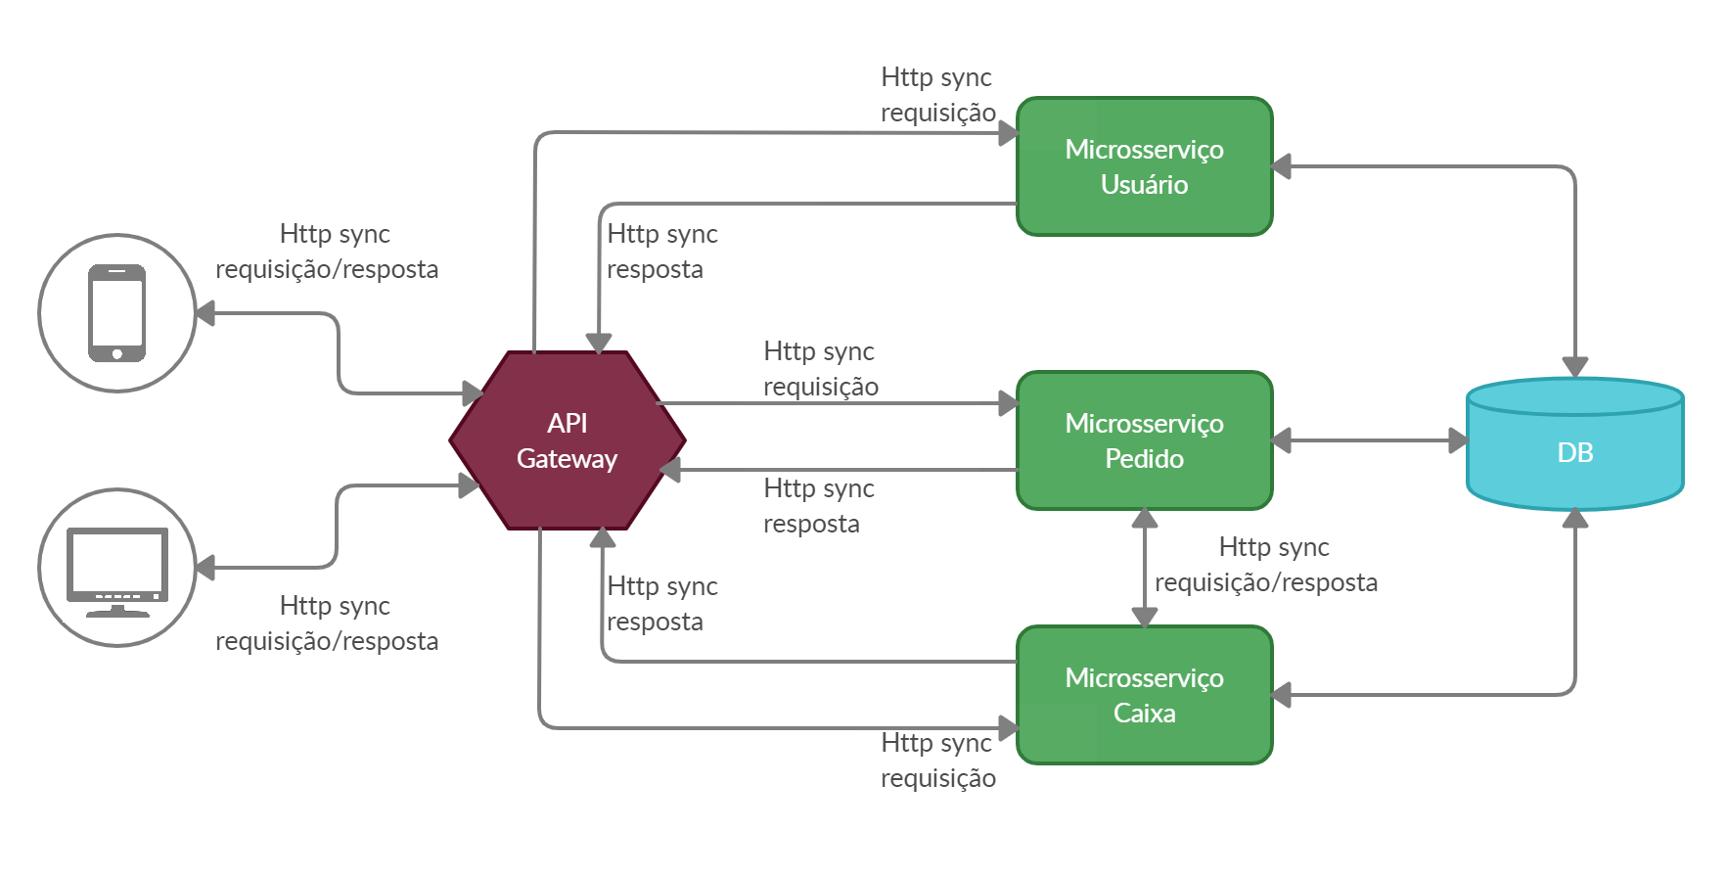
Implementação e Resultado

Slide 16
Conclusão
Com a finalização do back-end do sistema, pôde-se concluir que o objetivo traçado para esta primeira etapa foi alcançado.

Slide 17
Referências
DUARTE, L. O que é um micro servico ou microservice? Disponível em: https://www.luiztools.com.br/post/o-que-e-um-micro-servico-ou-microservice/
VERTIGO TECNOLOGIA. Qual a diferença entre microsserviços e APIs? Disponível em: https://vertigo.com.br/diferenca-entre-microsservicos-e-apis/
DUARTE, L. O que é um micro servico ou microservice? Disponível em: https://www.luiztools.com.br/post/o-que-e-um-micro-servico-ou-microservice/
COMPUTERWORLD. Microsserviços não são ideais para todas as empresas Disponível em: https://computerworld.com.br/plataformas/microsservicos-nao-sao-ideais-para-todas-as-empresas/
ARSOV, K. 5 Steps to Successfully Prepare for Microservices. Disponível em: https://dzone.com/articles/5-steps-to-successfully-prepare-for-microservices/
AMAZON. Simple Microservices Architecture on AWS Disponível em: https://docs.aws.amazon.com/whitepapers/latest/microservices-on-aws/simple-microservices-architecture-on-aws.html

Slide 18
Obrigado!
Alexandre Peluchi de Oliveira Junior
alexandrepeluchi@gmail.com
PUC Minas

